Slide 1
Муниципальное бюджетное образовательное учреждение «Лесогорская средняя общеобразовательная школа» Структурное подразделение отделение дошкольного образования № 1 пгт Лесогорский
Конспект НОД
по ФЭМП в
подготовительной группе компенсирующей направленности «Сказка»
Составила : Соколова М.В

Slide 2
Задания от Чиполлино

Slide 3
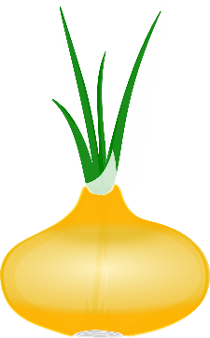
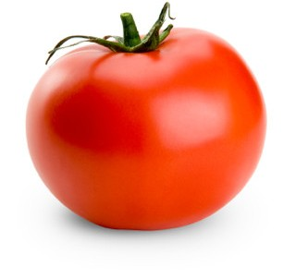
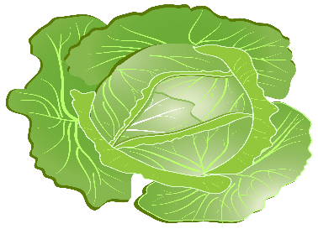
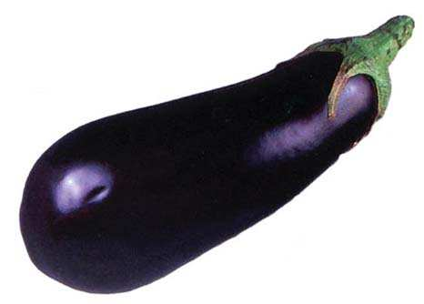
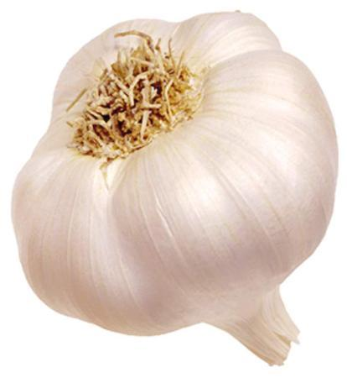
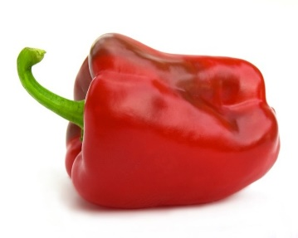
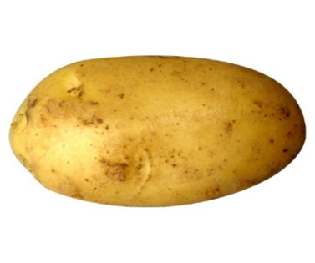
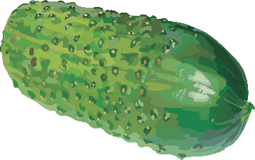
Сосчитай и назови овощи

Slide 4
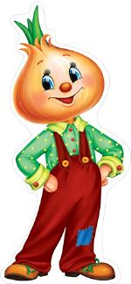
Математический пазл

Slide 5
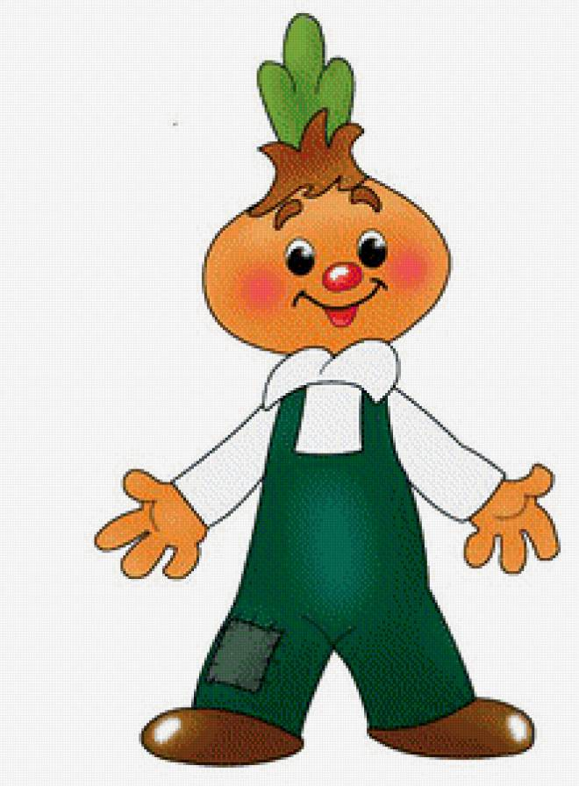
А сейчас, ребята, проявите находчивость, смекалку . Послушайте задачи-шутки и будьте внимательны и вы обязательно справитесь с заданием». Вспомните правило: ответить хочешь - не шуми, а только руку подними
1. Сколько носов у трех волков? 2. Сколько ушей у двух мышей?
3. Раз зайчонку на обед
Прискакал дружок-сосед.
На пенек зайчата сели
И по пять морковок съели.
Кто считать, ребята, ловок?
Сколько съедено морковок?
4. Сколько пальцев на одной руке?
5. Ежик по лесу шел,
На обед грибы нашел:
Два – под березой,
Один – у осины.
Сколько их будет
В плетеной корзине?
6. Сколько раз в году бывает день рождения?
7. На крыльце сидит щенок, Греет свой пушистый бок, Прибежал еще один И уселся рядом с ним. Сколько стало щенят?
9. Сколько углов в треугольнике?

Slide 6
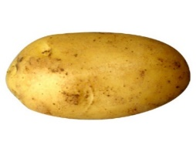
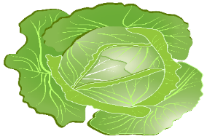
Физминутка
В огород пойдем, урожай соберем
мы морковки натаскаем,
и картошки накопаем
срежем мы кочан капусты,
круглый, сочный, очень вкусный
щавеля нарвем немножко
и вернемся по дорожке

Slide 7
Какие математические знаки вы знаете
Для вас Чиполино написал в столбик числа. Сравните их и напишите между ними соответствующие знаки " больше ", " меньше ", " равно ".

Slide 8
Расставь знаки <, >, =

Slide 9
Решение арифметических задач
Условие (что известно в задаче).
2. Вопрос (что нужно узнать).
3. Решение (действие, нахождение неизвестного).
4. Ответ задачи (отвечаем на вопрос задачи).
Ответ
Решение
Вопрос
Условие

Slide 10
Реши задачу

Slide 11
Разложи овощи.
В правом верхнем углу помидор
В левом верхнем углу баклажан
В правом нижнем углу картофель
В левом нижнем углу свеклу
В центре чеснок
Где разместили помидор ….

Slide 12
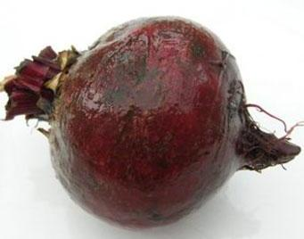
овощи

